Slide 1
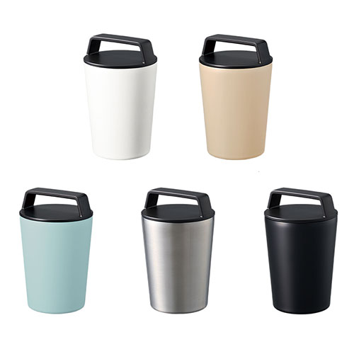
【提案書】
ハンドルサーモステンレスタンブラー320ml
特徴
320mlサイズの保温力抜群なステンレスタンブラーです。ハンドル付きの蓋は見た目にもオシャレな上、使い勝手も良くて◎！全5色のカラーラインナップからお選びいただけます。
納期
納期スペース
仕様
カラー展開 : 全5色
素材 : ステンレス(18-8)、PP 他
サイズ : Φ89×141(mm)
容量 : 320ml
包装 : PE袋、紙箱
備考 : 取説付(紙箱面)
お見積
お見積りスペース

